Slide 1
Elemen terkecil dari Game
Player/Pemain
Objective (Goal)/Tujuan
Rules/Aturan
Resource/Sumber daya
Game State / Status game
Information / Informasi
Sequencing / Alur
Player Interaction / interaksi pemain
Theme / tema
© B.Very Christioko, S.Kom

Slide 2
1. Player / pemain
Berapa banyak pemain yang terlibat dalam game?
Apakah jumlah pemain harus dalam jumlah yang tepat (4 pemain saja) atau jumlah range tertentu (2 – 7 pemain)?
Dapatkan pemain masuk dan keluar selama permainan? Dan apa dampaknya terhadap permainan?
Apa hubungan relasi antar pemain ? Apakah satu tim atau individu?
© B.Very Christioko, S.Kom

Slide 3
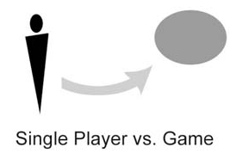
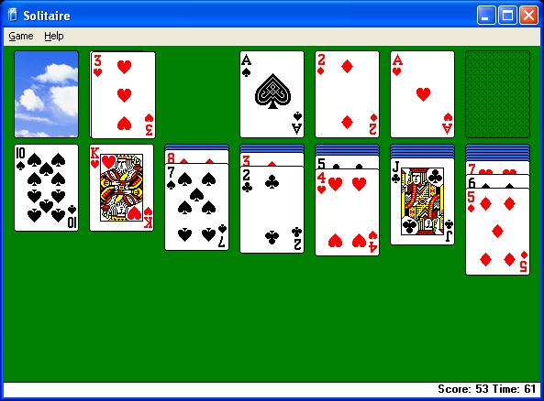
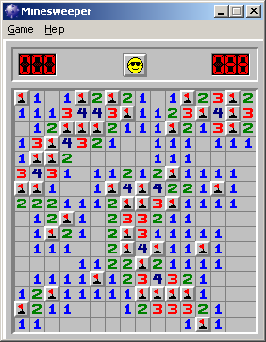
Hubungan antar pemain?
1 player vs game system
Ini adalah struktur permainan di mana pemain tunggal bersaing dengan sistem game. Contohnya termasuk solitaire, Pac-Man, permainan game digital lain. Ini merupaka pola yang paling umum untuk game digital. Anda akan menemukan pola ini pada arcade game, konsol game, dan game PC. ( cth : Solitaire, Minesweeper)
© B.Very Christioko, S.Kom

Slide 4
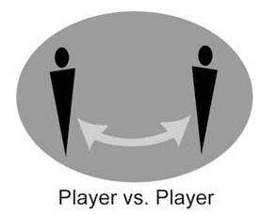
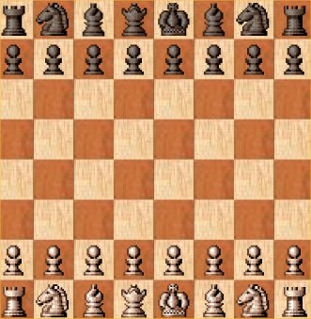
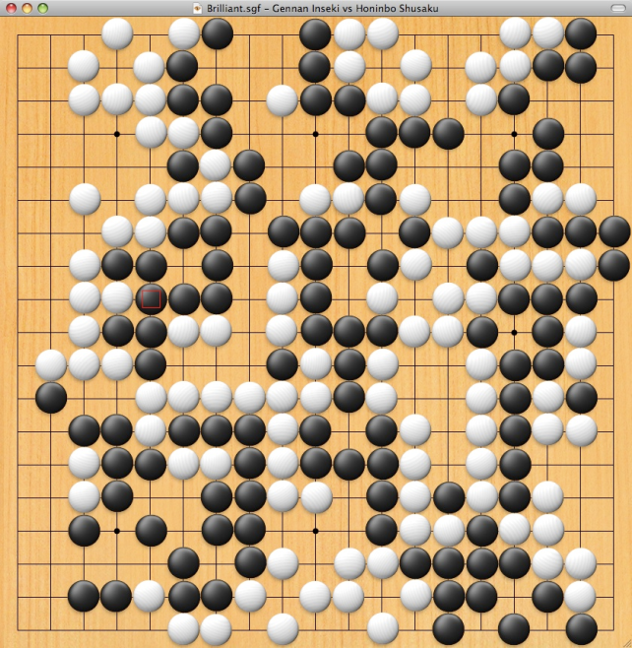
Hubungan antar pemain?
Head to Head (1 player vs 1 player )
Ini adalah struktur permainan di mana dua pemain langsung bersaing. Contohnya meliputi catur dan tenis. Ini adalah struktur klasik untuk permainan strategi dan cocok untuk pemain kompetitif. (cth : chess dan go – classic game )
© B.Very Christioko, S.Kom

Slide 5
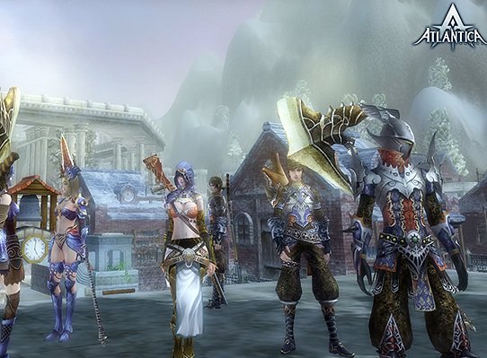
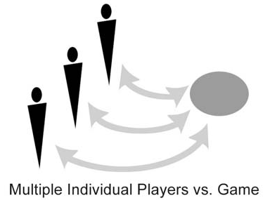
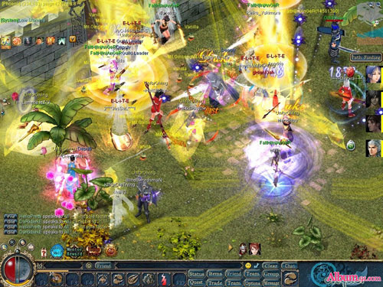
Hubungan antar pemain?
Multiple player vs game system
Ini adalah struktur permainan di mana banyak pemain bersaing melawan game system. Struktur ini didominasi oleh game MMO (A massively multiplayer online game) (cth Atlantica Online MMORPG)
© B.Very Christioko, S.Kom

Slide 6
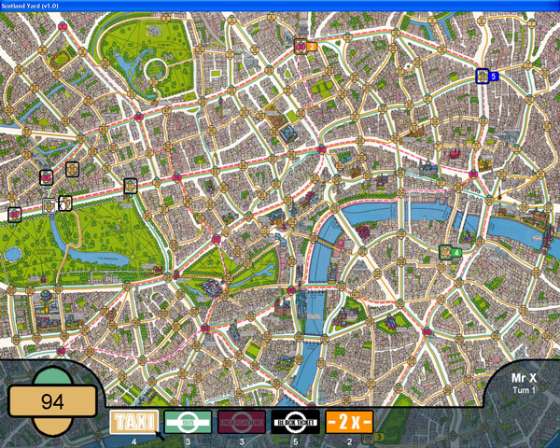
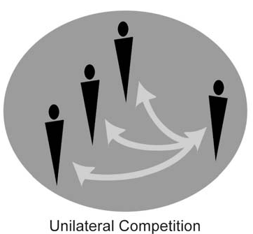
Hubungan antar pemain?
Multiple player vs. 1 player
Ini adalah struktur permainan di mana dua atau lebih pemain bersaing melawan satu pemain atau sebaliknya. ( cth : Scotland Yard, banyak detective melawan 1 pemain bernama Mr.X)
© B.Very Christioko, S.Kom

Slide 7
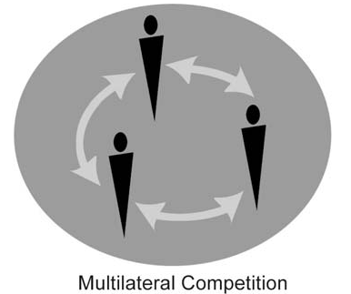
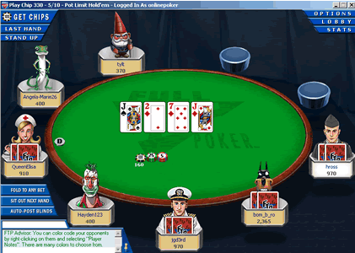
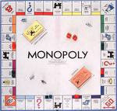
Hubungan antar pemain?
1 player vs. 1 player vs. 1 player … (mulilateral)
Ini adalah struktur permainan di mana tiga atau lebih pemain secara langsung bersaing. Contoh poker, Monopoli.
© B.Very Christioko, S.Kom

Slide 8
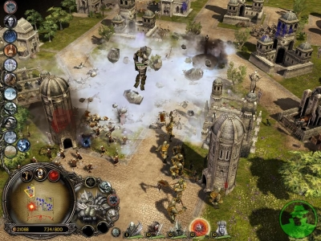
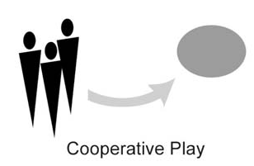
Hubungan antar pemain?
(1 player and 1 player and …) vs. game system (cooperative)
Ini adalah struktur permainan di mana dua atau lebih pemain bekerja sama untuk mengalahkan sistem game. Contoh : The Lord of The Ring
© B.Very Christioko, S.Kom

Slide 9
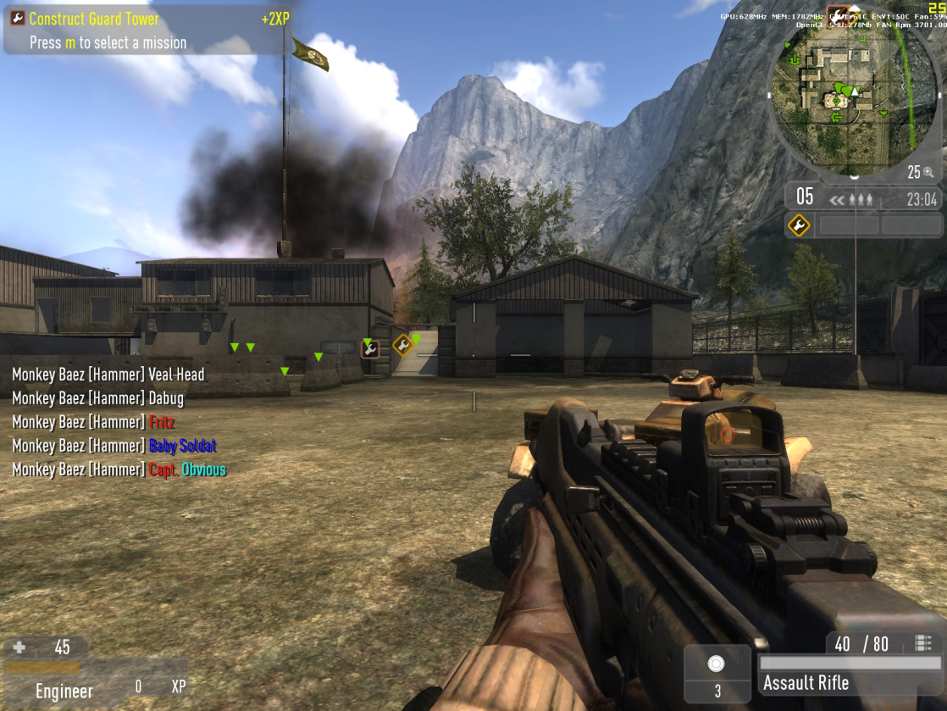
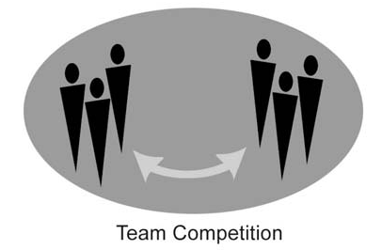
Hubungan antar pemain?
multiple player vs. multiple player (kompetisi antar tim)
Ini adalah struktur permainan di mana dua atau lebih kelompok bersaing. Contoh : Game-game FPS ( First Person Shooter)
© B.Very Christioko, S.Kom

Slide 10
2. Objective/tujuan (goals)
Apa tujuan dari Game ?
Apa yang berusaha pemain capai ?
Ini merupakan salah satu pertanyaan pertama yang harus ditanyakan ketika mendesain game. Ketika sudah ada tujuan, maka elemen-elemen formal lainnya akan terdefinisi sendiri untuk anda.
© B.Very Christioko, S.Kom

Slide 11
Beberapa tujuan game yang umum :
Capture/Destroy ( tangkap/singkirkan)
Hilangkan lawan main dari permainan untuk memenangkan permainan. Contoh : catur dan go.
Territorial Control ( menguasai daerah )
Fokus bukan pada menghancurkan lawan, namun menguasai daerah tertentu pada permainan.
Collection ( mengumpulkan )
mengumpulkan object untuk memenangkan permainan. Contoh : game Rummy.
Solve ( memecahkan teka-teki)
Tujuan game adalah memecahkan teka-teki.
© B.Very Christioko, S.Kom

Slide 12
Beberapa tujuan game yang umum :
Chase/race/escape ( mengejar/balapan/melarikan diri)
game dimana pemain berlari dari atau menuju sesuatu. Contoh : Super Mario Bros.
Spatial element ( menyusun )
Game dimana tujuannya adalah menyusun object dengan urutan tertentu. Contoh : Tic-Tac-Toe, Tetris.
Build ( membangun )
Lawan dari tujuan game “Destroy”. Tujuannya adalah mengembangkan karakter atau membangun sumber daya hingga titik tertentu. Contoh : The Sims
© B.Very Christioko, S.Kom

Slide 13
3. Rules ( mechanics ) / aturan (mekanisme)
Pada bahasan sebelumnya terdapat 3 aturan dalam sebuah game yaitu :
Setup ( hal-hal yang perlu disiapkan dalam awal permainan)
Progression of Play ( cara bermain selama permainan )
Resolution ( Kondisi apa yang menyebabkan permainan berakhir, dan apa hasil akhir dari sebuah permainan ).
Beberapa aturan berjalan secara otomatis sesuai level yang dicapai.
Beberapa aturan ditentukan oleh pilihan dari pemain.
© B.Very Christioko, S.Kom

Slide 14
4. Resource & Resource Management/ Manajemen Sumber Daya
Elemen ini merupakan status dari sumber daya yang dimiliki oleh pemain seperti kekuatan, kesehatan, senjata yang dimiliki oleh pemain. Contoh : Warcraft. Tetapi resource juga dapat terdiri dari :
Benda yang dapat diambil selama permainan (senjata, kekuatan).
Waktu yang tersisa ( waktu dalam game, atau batas waktu).
Jml pertanyaan yang tersisa.
Dll …
© B.Very Christioko, S.Kom

Slide 15
5. Game State / keadaan (status) game
Beberapa sumber daya tidak dimiliki oleh player, namun oleh game itu sendiri, seperti : status blm disewa pada game monopoly, status permainan, status semua pemain, dan semua status dari game yang terjadi. Status ini bersifat GLOBAL.
© B.Very Christioko, S.Kom

Slide 16
6. Information / informasi
Bagaimana status game dapat diketahui oleh setiap pemain ?
Dengan merubah jumlah informasi yang tersedia dapat mempunyai efek yang drastis dalam permainan.
Contoh : Catur ( informasi tantang langkah-langkah yang pemain lakukan), kondisi kartu yang dimiliki masing-masing pemain dalam game poker, kondisi kemenangan yang telah ditentukan pada setiap game.
© B.Very Christioko, S.Kom

Slide 17
Jenis Informasi dalam game :
Total Information ( informasi total )
Beberapa game menawarkan informasi total dimana setiap pemain dapat mengetahui informasi tsb.
Private Information ( informasi privat )
Informasi yang dimiliki hanya oleh setiap pemain saja, contoh : kartu yang dimiliki pemain pada poker.
Own privileged Information ( informasi dgn hak khusus )
beberapa pemain mempunyai informasi khusus, sedang yang lain tidak. Pada struktur game 1player vs. multiple player.
Game information ( informasi game ) Game mempunyai informasi sendiri yang disembunyikan dari para pemain, seperti kondisi menang yang ditentukan.
© B.Very Christioko, S.Kom

Slide 18
7. Sequencing / Urutan Game
Bagaimana urutan pemain dalam bermain?
Bagaiman alur dari satu aksi ke aksi yang lain?
Beberapa jenis alur/urutan dalam Game :
Turn-based ( Giliran )
Pemain diberi giliran dalam waktu tertentu.
Simultaneous ( simultan )
Pemain memulai secara bersamaan namun bermain secara bergiliran. Cth : semua pemain mengambil kartu namun menjatuhkannya bergantian.
Real-time ( bersama-sama)
Seluruh pemain bermain bersama-sama dan melakukan aksi secepat mungkin.
© B.Very Christioko, S.Kom

Slide 19
8. Player Interaction / interaksi pemain
Bagaimana pemain dapat berinteraksi dengan pemain lain?
Bagaimana pemain dapat mempengaruhi lawan main?
Beberapa contoh interaksi antar pemain :
Direct Conflict/ konflik langsung (“ I attack You”)
Negotiation/negosiasi (“If you support me to enter Black Sea, I’ll will help you get into Cairo next turn”)
Trading/berdagang (“I’ll give you a wood in exchange for your wheat”)
Information Sharing/berbagi informasi (“I looked at that tile last turn and I’m telling you, if you enter it a trap will go off”)
© B.Very Christioko, S.Kom

Slide 20
9. Theme (narrative,backstory,setting)/ tema (cerita, latar belakang, seting)
Elemen-elemen ini tidak secara langsung mempengaruhi permainan.
Setting yang disusun dalam game memberikan hubungan emosional dalam permainan.
Sebuah tema yang dipilih dengan baik dapat membuat permainan lebih mudah untuk dipelajari dan lebih mudah untuk bermain, karena masuk akal.
© B.Very Christioko, S.Kom

Slide 21
Game sebagai sebuah sistem
Pertama, jika Anda mengubah satu elemen formal saja, hal itu akan menjadikan sebuah permainan yang berbeda. Karena masing-masing elemen dapat menentukan jenis game apa yang hendak kita buat.
Kedua, elemen-elemen dalm permainan saling terkait, jika kita mengubah satu elemen itu dapat mempengaruhi elemen lain. Misalnya : Aturan permainan mengatur perubahan status dalam game. Informasi terkadang menjadi sumber bagi pemain. Alur cerita dapat menentukan berbagai macam interaksi pemain. Mengubah jumlah pemain dapat mempengaruhi Tujuan dari apa yang dapat didefinisikan. Dan seterusnya.
© B.Very Christioko, S.Kom

